Slide 1
TRAGando el incendio del bosque
Entra a formar parte de las Aventuras de Krishna
viendo nuestras vidas, como parte de la Historia de Krishna

Slide 2
Jaiva Dharma Parte Cuatro: La Jiva Tragada por Maya, por la Energía Ilusoria
“Los lilas de Sri Krsna son ilimitados y variados; por consiguiente éste (el mundo material), también es otro de Sus muchos pasatiempos únicos. Cuando el autócrata Supremo desea dedicarse a una amplia variedad de actividades, tan vasta como geometrías tiene un kaleidoscopio, ¿por qué tendría que resultar extraño el que llevara a cabo este pasatiempo en particular? Si el principio de la variada naturaleza de los lilas se mantiene intacta, entonces no se puede rechazar ni un solo lila.

Slide 3
“En cualquier lila en el que participen los asistentes del Señor, tendrán que encontrarse muchas dificultades y dolor. Sri Krishna es el purusa, el disfrutador Supremo y el Amo Absoluto. Todos los upakarana, participantes and parafernalia, están completamente bajo el control del purusa y son herramientas de trabajo del Creador Supremo. En el acto de la entrega completa al dulce deseo del Señor Supremo, es de lo más natural, el tener que encontrarse también con adversidades. Finalmente, si la adversidad material se convierte en un estado auspicioso, en vez de mísero, entonces ¿por qué tendría que denominarse adversidad?

Slide 4
“En el estado trascendental, las dificultades que experimenta la jiva al intentar satisfacer al Señor en Sus pasatiempos son, en todas los casos, fuente de regocijo.
Aunque, debido al uso inapropiado de su libre albedrío, el alma condicionada abraza a maya, causándose graves tormentos y privándose así del júbilo que se experimenta al asistir, directamente, a Sri Krishna en Sus pasatiempos trascendentales.
Si se tuviera que culpar a alguien por este dilema, sería a la jiva y, categóricamente, no se culparía a Krishna.”
--Bhaktivinoda Thakura

Slide 5
Notes:
Este fuego representa los obstáculos que crean los ateos en contra del dharma y en contra de los predicadores del dharma

Slide 6
Notes:
Esto es en el mismo día en que se llevaron a cabo los pasatiempos en Talavana y la muerte de Pralamba; es al final del verano.
Pralamba se había llevado a Balarama, y después de matar al demonio, llegaron todos los niños corriendo al lugar.

Slide 7
Notes:
Vacas, cabras y búfalos estaban merodeando buscando hierba fresca.
Aunque estaban bajo la protección personal de Krishna, ansiaron disfrute de los sentidos, se alejaron independientemente, y por tanto sufrieron debido a su propio capricho.

Slide 8
Notes:
Caminaron cinco krosas hacia el Norte (cerca de 15 km) hacia Mandiyari or Munjaranya or Isikatava.

Slide 9
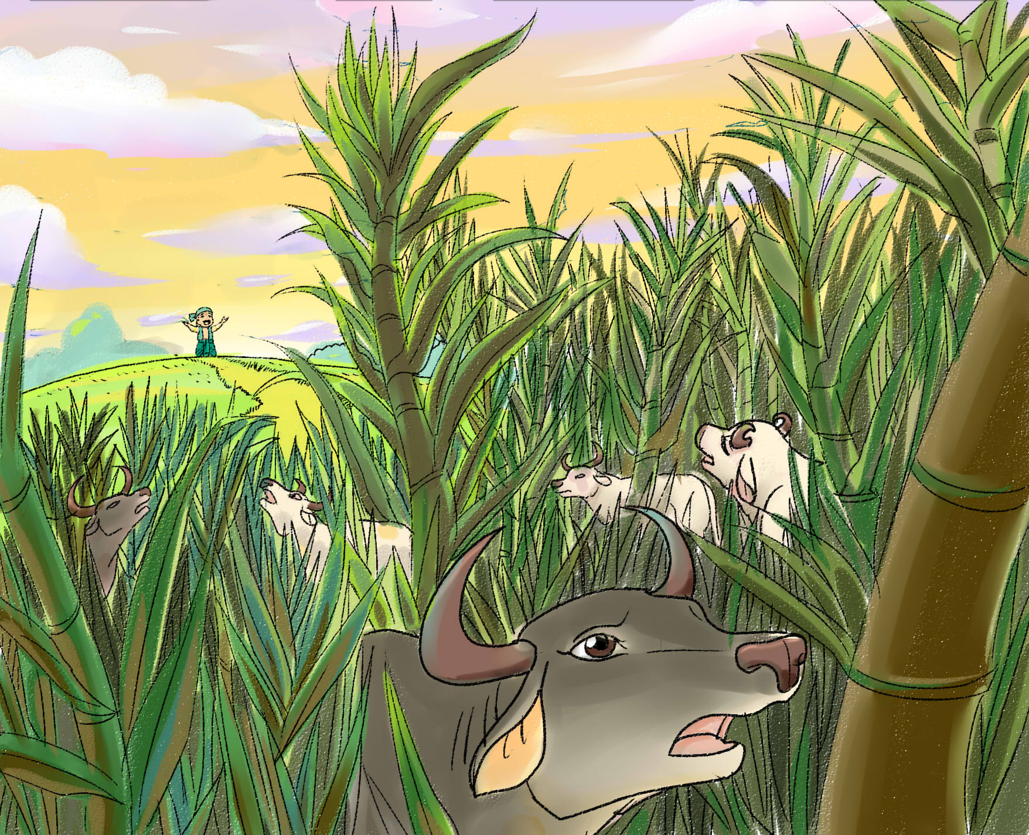
Notes:
Atrapadas en afilados cañaverales y sedientas debido al incendio.

Slide 10
Notes:
Los niños se sintieron angustiados por haber negligido sus deberes y por haber perdido su medio de subsistencia.
Los niños, pero no Krishna y Balarama—Sridhara Swami
Krishna y Balarama quisieron experimentar un nuevo pasatiempo—Sanatana y Jiva Goswamis
Debido a un gran amor por las vacas.

Slide 11
Notes:
No las podían encontrar
Las buscaron siguiendo la hierba comida, las huellas de las pezuñas y los signos de la hierba tumbada.
Los niños están cansados y sedientos
Krishna llama a las vacas por su nombre, con una voz como el sonido del trueno al chocar las nubes y con un amoroso kirtana –Sanatana Goswami

Slide 12
Notes:
Las vacas responden con gran júbilo-así fue como las encontraron.

Slide 13
Notes:
Los niños felices por haber tenido la fortuna de haber encontrado a todos los animales en un sitio.

Slide 14
Notes:
El fuego viene por detrás.

Slide 15
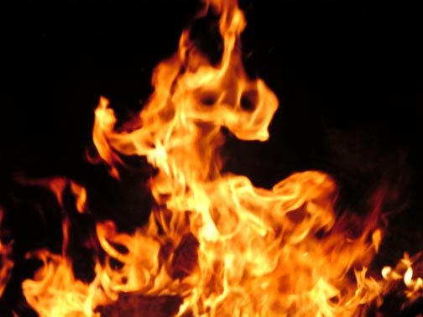
Notes:
Ellos sienten el calor del fuego.

Slide 16
Notes:
El fuego les rodea por las ocho direcciones, el viento dirigiéndolo como un conductor de cuadriga
El fuego es un demonio amigo de Pralamba—Sanatana Goswami
O el fuego quería asociarse con Krishna

Slide 17
Notes:
Los niños oran “tal” como una persona mostrando temor a la muerte, esto demuestra que los niños no sienten temor a la muerte, sino que están temerosos de separarse de Krishna y sienten temor por amor a sus animales.
Dependen de Krishna.
Krishna les salvará y Balarama podrá ayudar— Primero ellos les piden ayuda a los dos, a Krishna y a Balarama juntos, y luego le piden sólo a Krishna, debido a que sienten un aprecio especial por Krishna.
Recuerdan las palabras de Gargamuni: Krishna salvará a los dependientes.
Krishna les pide a los niños que cierren sus ojos.
Él no quiere que Le vean tragarse el fuego y que sientan temor por lo que Le pueda suceder, porque entonces para salvarle, se dañarían ellos.
Para hacer un truco y llevarles a Bandiravana.
Ellos puede que piensen, “¿De qué va a servir que cerremos los ojos? Krishna les dice que no tengan miedo (SP dice que les envía este mensaje hablándoles con Sus ojos)
Los niños piensan: “Krishna puede que utilice gemas, mantras, o hierbas para detener este fuego, pero se ha de mantener en secreto.”

Slide 18
Notes:
Krishna Se traga el fuego.
Para demostrar a Brahma y a otros, el amor, que siente por Sus amigos.
Porque así lo deseaba (debido a que nada sucede sin Su deseo — Visvanatha)
Los devotos no pueden tolerar el pensar que Él se trague el fuego, por lo tanto yogamaya se bebió el fuego y convirtió el fuego en un refrescante brevage.
El fuego sintió temor y se convirtió en una bebida refrescante y reconfortante.

Slide 19
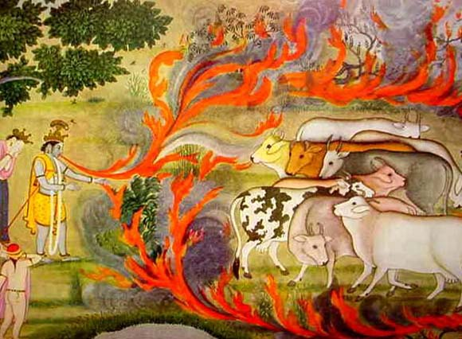
Notes:
Krishna Se traga el fuego.
Para demostrar a Brahma y a otros, el amor, que siente por Sus amigos.
Porque así lo deseaba (debido a que nada sucede sin Su deseo — Visvanatha)
Los devotos no pueden tolerar pensar que Él se trague el fuego, por lo tanto yogamaya se bebió el fuego y convirtió el fuego en un refrescante brevage.
El fuego sintió temor y se convirtió en una bebida refrescante y reconfortante.

Slide 20
Notes:
Los niños estaban casi inconscientes y entonces abrieron sus ojos de nuevo en Bandiravana.
Ya fuera siguiendo la orden de Krishna o por su propia iniciativa.

Slide 21
Notes:
Pensaron que Krishna debía ser un semidios.
Sin veneración la cual cubre la amistad, como le sucede a Arjuna.
Aunque ellos también tienen que ser semidioses, y deben estar en un mismo nivel – gran éxtasis.

Slide 22
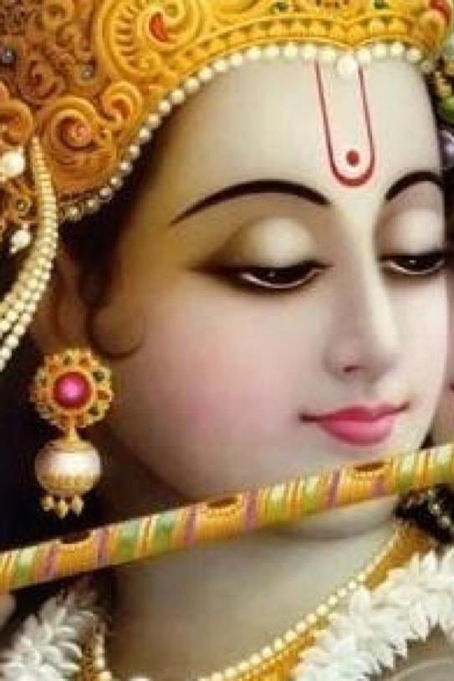
Notes:
Krishna toca Su flauta de una forma muy especial.

Slide 23
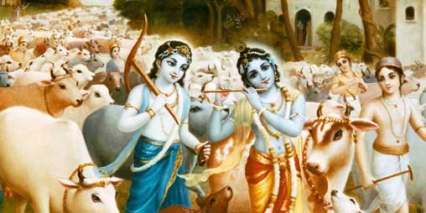

Slide 24
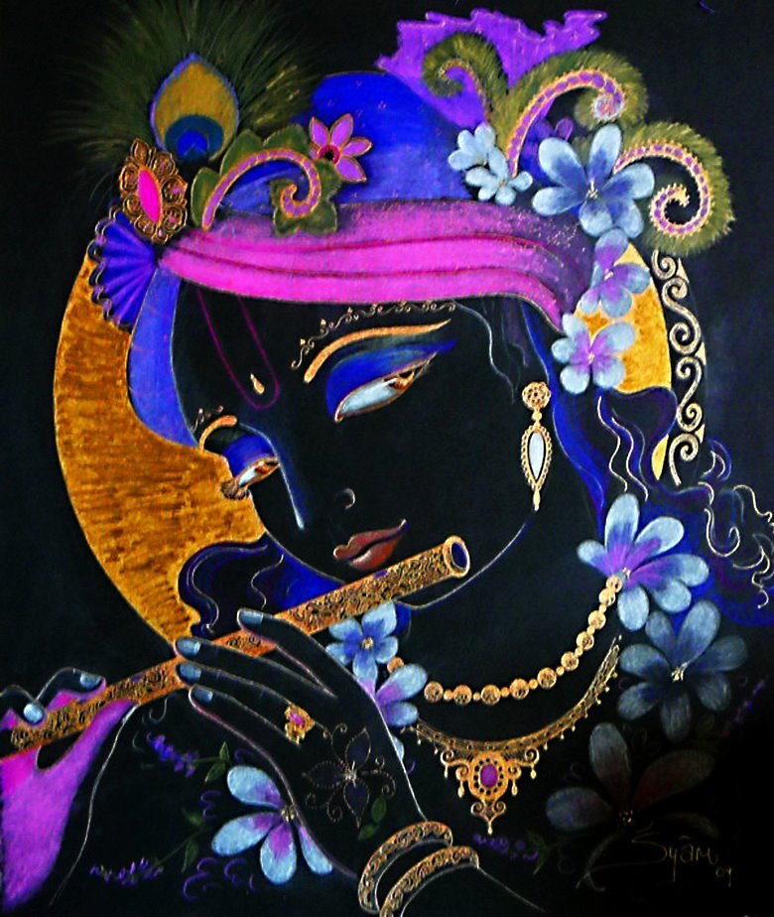
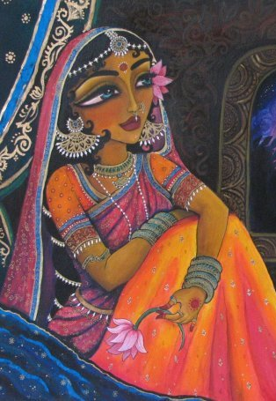
Notes:
Regresa para aliviar la separación maha-bhava de las gopis.

Slide 25
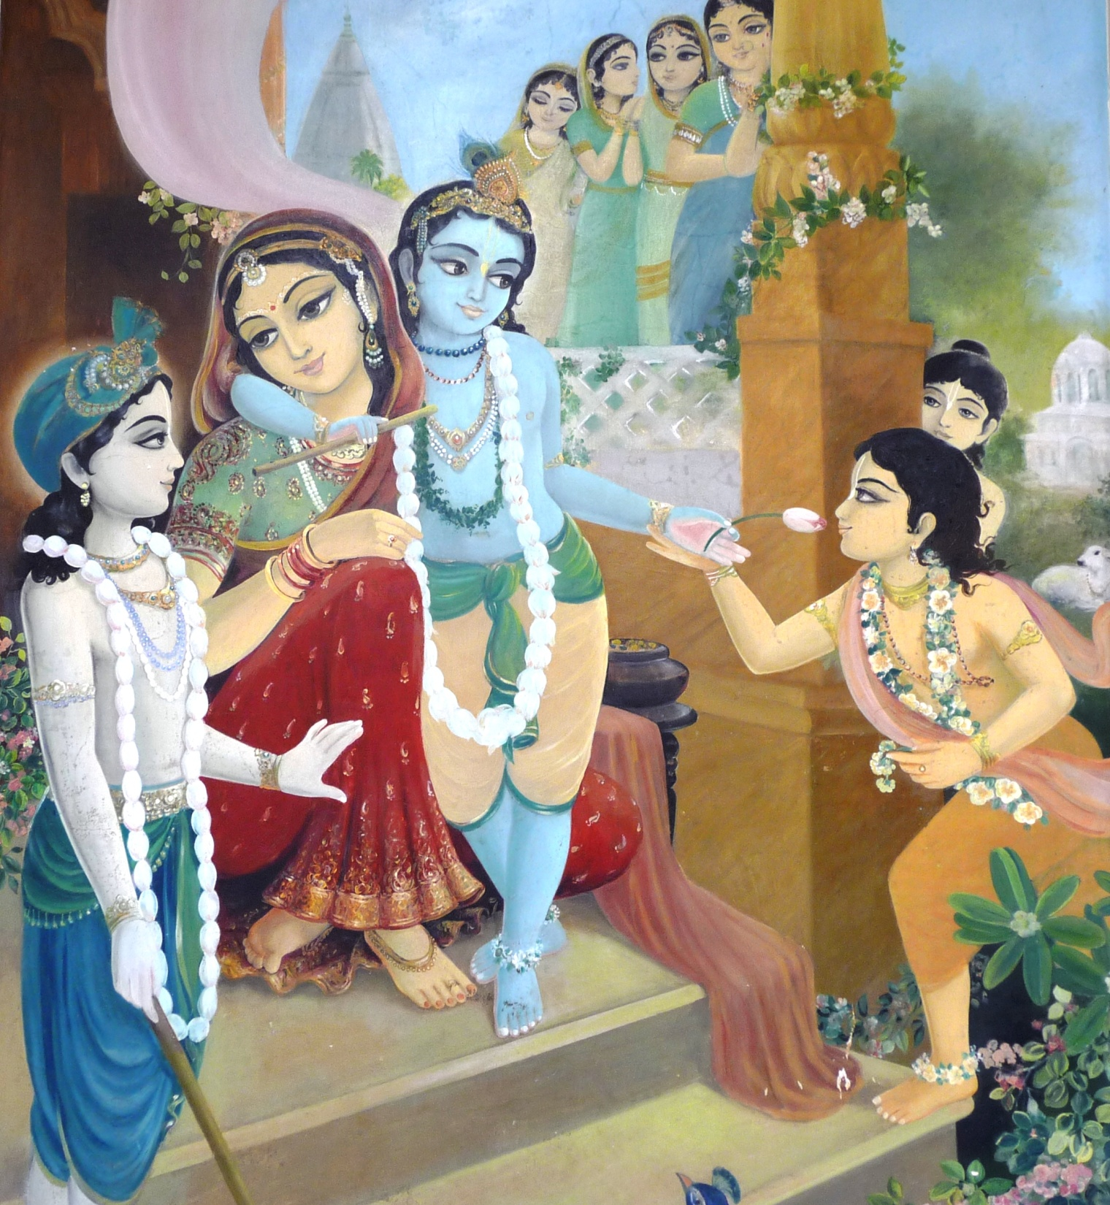
Notes:
Los niños les cuentan a Nanda, Yasoda, etc. acerca de cómo ellos fueron salvados del incendio del bosque y cómo fue matado Pralamba .
Todos sienten su afecto incrementar. Empieza la estación de las lluvias.

Slide 26
Cómo ver nuestra vida

Slide 27
El secreto de la entrega a Krishna: El devoto entregado ve que todo forma parte del plan de Krishna, que soy todo lo que estoy predestinado a ser, por tanto permítaseme hacer el servicio con atención plena en cada detalle, permítaseme absorberme en semejante servicio, sin importar qué servicio sea, y que pueda olvidarme de cualquier otra consideración y que mi motivación esté fundada, únicamente, en el deseo de hacer lo que sea mejor para el placer de Krishna. Ése es un estado avanzado de comprender el servicio devocional o la conciencia de Krishna .
Carta a: Jayapataka -- Bombay 19 Diciembre, 1972

Slide 28
Todo el mundo debe pensar que es Hrsikesa, el amo de los sentidos, quien está ocupándole en una actividad específica. Y que con el resultado de su trabajo, debe adorar a la Suprema Personalidad de Dios, Sri Krishna. Pensando siempre así, en plena conciencia de Krishna, entonces por la gracia del Señor, podrá volverse consciente de todo. Ésta es la perfección de la vida.
(Significado Bhagavad-gita 18.46)

Slide 29
Prabhupada cuenta la Historia

Slide 30
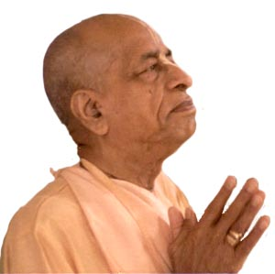
When Kṛṣṇa and Balarāma along with His friends

Slide 31
were engaged in such pastimes in the forest, and killing the Pralambāsura

Slide 32
The cows, being freed from their observation, began to proceed more and more, and enter into the deepest part of the forest, being allured by fresh grasses within the forest.
In this way, all the goats, cows, buffaloes, while traveling from one forest to another,

Slide 33
they entered another forest which was known as Īṣīkāṭavī. This Īṣīkāṭavī forest was full with green grass, and therefore they’re allured by the place; but when they entered they saw

Slide 34
that there was a forest fire, and thus they began to cry.

Slide 35
On the other side Rāma-Kṛṣṇa, along with His cowherd friends, when they could not trace out their animals, they became very much aggrieved. And thinking

Slide 36
where the cows had gone, they began to trace out the cows by following their footprints, as well as the

Slide 37
path of eaten grass by the cows. All of them were thinking that their means of livelihood, the cows, are now lost. When searching out

Slide 38
the cows in the forest, and they’re hearing the crying sounds of the cows, they were themselves were

Slide 39
very much tired and thirsty. They began to return from that place. Kṛṣṇa then began to call for the cows

Slide 40
by their respective names, with great voice. And the cows also immediately after hearing Kṛṣṇa’s calling, replied

Slide 41
the call with great joy. This time the forest fire surrounded

Slide 42
all of them; the scene appeared to be very fierceful. The flames of the forest fire were expanding.

Slide 43
There was companion of the fire—the wind blowing very fast. The whole thing together appeared as if they were prepared

Slide 44
to devour everything movable and not movable in that spot. All the cows and the cowherd boys became too much frightened by the

Slide 45
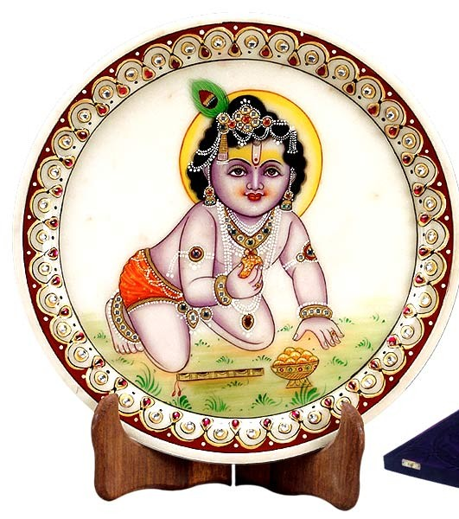
expansion of the fire. All the cowherd boys began to look toward Baladeva and Kṛṣṇa as if a dying man was looking to the picture of the Supreme Personality of Godhead.

Slide 46
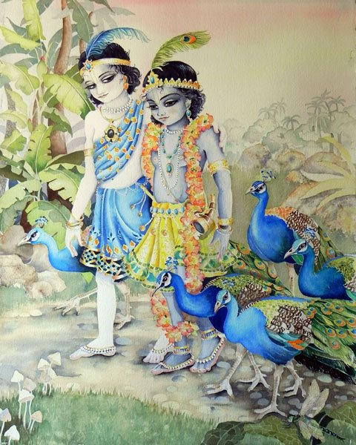
They began to say like this: “My dear Kṛṣṇa! My dear Kṛṣṇa! Both you and Balarāma are very powerful. We are now burning by the heat of the blazing fire. Let us take the shelter of Your lotus feet.

Slide 47
We know You can protect us from this great danger. My dear friend Kṛṣṇa, we are Your intimate friends. It does not behoove that we shall suffer in this condition of life.

Slide 48
We are all completely dependent on You, and You are the knower of all religious life. We do not know anyone else except Yourselves.”

Slide 49
The Personality of Godhead heard this appealing voice of His friends, and with pleasing glance over them He began to answer as follows.

Slide 50
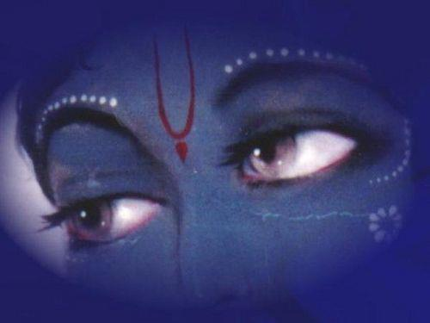
He impressed upon His friends by speaking through His eyes that there was no cause of fear: “Don’t be worried.”

Slide 51
Then Kṛṣṇa, the supreme mystic, powerful Personality of Godhead, immediately swallowed up all the flames of the fire within His mouth. All the cows and cowherd boys were thus saved from imminent danger. The cowherd boys, out of fear, became almost unconscious

Slide 52
but when they came to their consciousness and opened their eyes, they saw that all of them, along with Kṛṣṇa Balarāma and the cows, they’re again in the Bhāṇḍīra forest.

Slide 53
When they found themselves along with their cows in a safe place, all of them became very much astonished. When the cowherd boys saw themselves completely free from the attack of the blazing fire and their cows are saved,

Slide 54
they thought within themselves that Kṛṣṇa was not an ordinary boy but He was some demigod.

Slide 55
Thus Kṛṣṇa and Balarāma, along with cowherd boys and cows, returned to Vṛndāvana, in the evening, while playing on their flutes. Thus they returned to the village of Vṛndāvana.

